Slide 1
ANGULAR
1- Crear un Proyecto Angular

Slide 2
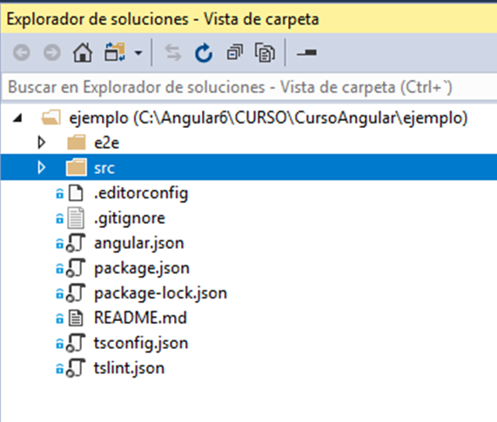
Abrir un command prompt, navegar a la carpeta correspondiente y ejecutar : ng new ejemplo. En este caso ejemplo es el nombre del proyecto.

Slide 3
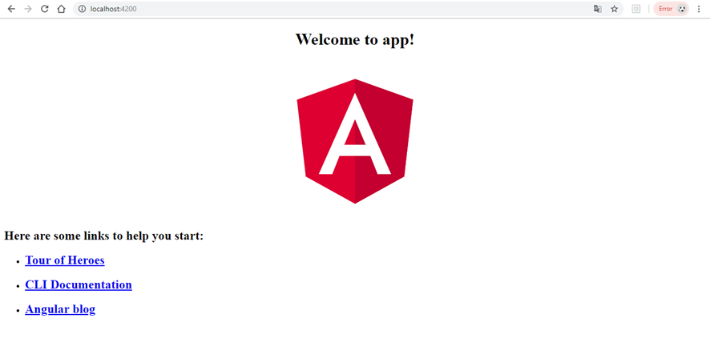
Compilar el proyecto: En command prompt ejecutar ng serve.
Navegar → http://localhost:4200/
Notes:
Si falla al compilar:
Sustituir en package.json : "rxjs": "^6.0.0“, por "rxjs": "6.0.0“,
Luego npm update
Luego ng serve

Slide 4
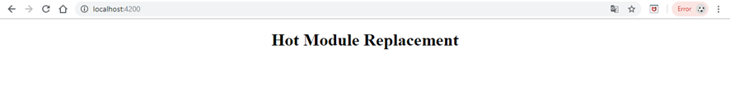
Reemplazar el contenido del fichero app.component.html en la carpeta src/app
<div style="text-align:center">
<h1>Hot Module Replacement</h1>
</div>
(Tan pronto como se haya salvado, los cambios son detectados)
visualizar

Slide 5
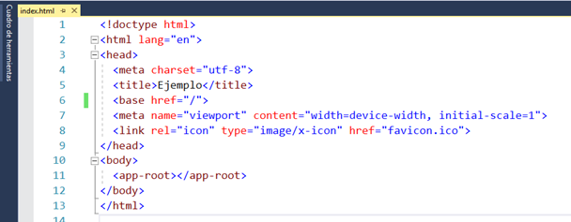
¿Como trabaja una Aplicación Angular?
1. Cuando el browser http://localhost:4200/, el servidor responde con el fichero index.html en la carpeta src.
Sólo contiene un elemento <app-root>

Slide 6
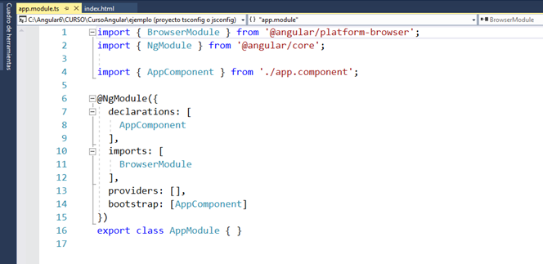
Este root hace referencia al módulo root de Angular app.module.ts en la carpeta src/app que es el responsable de suministrar información esencial sobre la aplicación.
Le dice a Angular que cargará (bootstrap: sector de arranque) un componente llamado AppComponent el cual será mostrado al usuario.

Slide 7
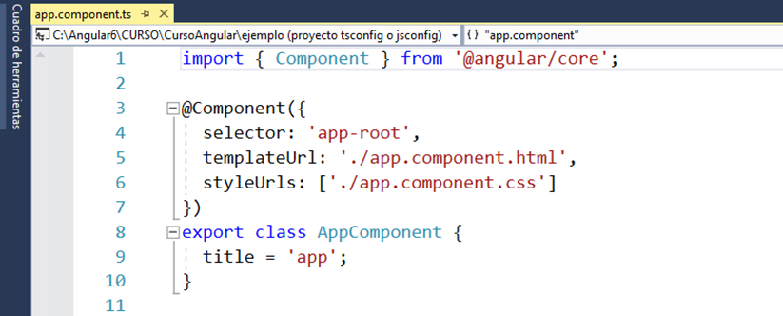
AppComponent está definido en app.component.ts en la carpeta src/app
Le dice a Angular que este componente será usado para reemplazar un elemento HTML llamado app-root
Le dice a Angular que estilo CSS aplicar al componente a presentar
@Component. Ejemplo de Decorador. Le dice a Angular que esto es un Componente. Proporciona información a través de sus propiedades.
Le dice a Angular donde encontrar el componente a presentar

Slide 8
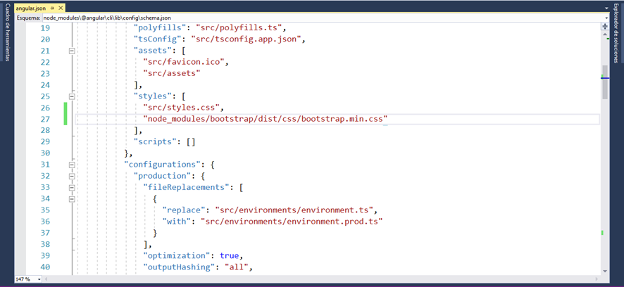
Añadir el framework CSS Bootstrap.
En la carpeta del proyecto : npm i bootstrap
Configurar fichero CSS en angular.json en la carpeta del proyecto
Volver a compilar ng serve para actualizar los cambios
"node_modules/bootstrap/dist/css/bootstrap.min.css"
Ojo: “styles” de “projects” no de “test”
Notes:
En caso de que no funcione esta versión en concreto :
npm install bootstrap –save
El resto igual

Slide 9
Creación del Data Model
Tres partes diferentes:
1. Una clase que describe los datos en el modelo
2. Un data source que carga y salva datos a un server.
3. Un repositorio que permite la manipulación de los datos.

Slide 10
1. Model class: describe los datos de la aplicación
→ product.model.ts en la carpeta src/app
export class Product {
constructor(public id?: number,
public name?: string,
public category?: string,
public price?: number) { }
}
NOTA: Las propiedades se definen como opcionales (?), esto es útil para crear formularios HTML

Slide 11
2. Data Source: proporciona datos a la aplicación →datasource.model.ts en carpeta src/app
(Listado 1.1)
import { Product } from "./product.model";
export class SimpleDataSource {
private data: Product[];
constructor() {
this.data = new Array<Product>(
new Product(1, "Kayak", "Watersports", 275),
new Product(2, "Lifejacket", "Watersports", 48.95),
new Product(3, "Soccer Ball", "Soccer", 19.50),
new Product(4, "Corner Flags", "Soccer", 34.95),
new Product(5, "Thinking Cap", "Chess", 16));
}
getData(): Product[] {
return this.data;
}
}

Slide 12
3. Model Repository: permite la manipulación de los datos por la aplicación → repository.model.ts en carpeta src/app. (Listado 1.2)
import { Product } from "./product.model";
import { SimpleDataSource } from "./datasource.model";
export class Model {
private dataSource: SimpleDataSource;
private products: Product[];
private locator = (p: Product, id: number) => p.id == id;
constructor() {
this.dataSource = new SimpleDataSource();
this.products = new Array<Product>();
this.dataSource.getData().forEach(p => this.products.push(p));
}
getProducts(): Product[] {
return this.products;
}

Slide 13
getProduct(id: number): Product {
return this.products.find(p => this.locator(p, id));
}
saveProduct(product: Product) {
if (product.id == 0 || product.id == null) {
product.id = this.generateID();
this.products.push(product);
} else {
let index = this.products
.findIndex(p => this.locator(p, product.id));
this.products.splice(index, 1, product);
}
}
deleteProduct(id: number) {
let index = this.products.findIndex(p => this.locator(p, id));
if (index > -1) {
this.products.splice(index, 1);
}
}
private generateID(): number {
let candidate = 100;
while (this.getProduct(candidate) != null) {
candidate++;
}
return candidate;
}
}
Insert
cambia el contenido de un array eliminando elementos existentes y/o agregando nuevos elementos
Update
Comienza a generar Ids a partir de 100, es decir, el primer ID será el 101.

Slide 14
NOTA: Con la última versión de Angular no se puede definir el tipo en Product dá error, hay que utilizar any:
getProduct(id: number): any {
return this.products.find(p => this.locator(p, id));
}
saveProduct(product: any) {
if (product.id == 0 || product.id == null) {
product.id = this.generateID();
this.products.push(product);
} else {
let index = this.products
.findIndex(p => this.locator(p, product.id));
this.products.splice(index, 1, product);
}
}

Slide 15
getProducts: Devuelve un array conteniendo todos los objetos Product.
getProduct: Devuelve un solo objeto Product basado en su ID.
saveProduct: Actualiza un objeto Product o añade uno nuevo al modelo.
deleteProduct: Elimina un objeto Product basado en su ID.

Slide 16
Ejercicio Propuesto (1.1)
Crear un nuevo proyecto Angular. Llamarlo CourseApp.
Añadir framework CSS Bootstrap.
Crear un data model:
Clase Course. Atributos:
id(number), title(string), seatCapacity(number), instructorName(string)
Data Source, con los siguientes datos:
id | tittle | seatCapacity | instructorName
1 | Agile | 20 | John Jones
2 | C# | 15 | John Jones
3 | Angular | 13 | Ross Miller
4 | Java | 10 | Alex Walker

Slide 17
Crear un Repositorio con los siguientes métodos:
getCourses(),
getCourse(id: number),
saveCourse(course: Course),
deleteCourse(id: number)

Slide 18
Creación de una plantilla(template).
Una plantilla contiene el HTML que un componente presenta al usuario. → template.html en src/app
<div class="bg-info text-white m-2 p-2">
There are {{model.getProducts().length}} products in the model
</div>
Data binding

Slide 19
Para proporcionar el componente para esta plantilla → component.ts en src/app
(Listado 1.3)
import { Component } from "@angular/core";
import { Model } from "./repository.model";
@Component({
selector: "app",
templateUrl: "template.html"
})
export class ProductComponent {
model: Model = new Model();
}

Slide 20
Por tanto para que se cargue esta plantilla en el index.html: (Listado 1.4)
<!doctype html>
<html lang="en">
<head>
<meta charset="utf-8">
<title>Ejemplo</title>
<base href="/">
<meta name="viewport" content="width=device-width, initial-scale=1">
<link rel="icon" type="image/x-icon" href="favicon.ico">
</head>
<body>
<app></app>
</body>
</html>
En vez de <app-root></app-root>

Slide 21
Para que el componente finalmente forme parte de la aplicación hay que registrarlo en el root. → app.module.ts en app/src (Listado 1.5)
import { BrowserModule } from '@angular/platform-browser';
import { NgModule } from '@angular/core';
//import { AppComponent } from './app.component';
import { ProductComponent } from "./component";
@NgModule({
declarations: [ProductComponent],
imports: [BrowserModule],
providers: [],
bootstrap: [ProductComponent]
})
export class AppModule { }
El nuevo componente será el que es usado cuando la aplicación arranque.
visualizar

Slide 22
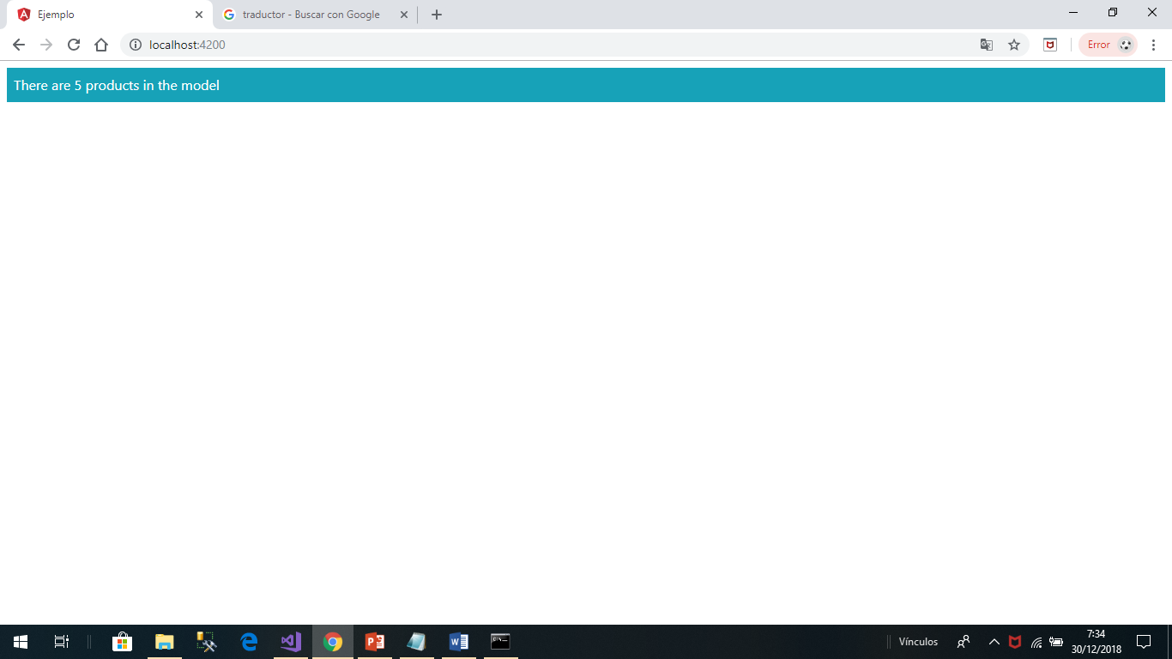

Slide 23
Ejercicio Propuesto (1.2)
Crear una plantilla que informe del número de cursos.
Proporcionar un componente para esa plantilla.
Cargar la plantilla en el Index.html
Registrar el componente en el arranque(root)
Ejecutar
NOTA: Proyecto G:\ANGULAR6(MASTER)\practicaAppII

Slide 24
1. Como funciona un proyecto Angular(recién creado):
http://localhost:4200/
index.html
<app-root></app-root>
app.module.ts
Bootstrap:[AppComponent]
app.component.ts
templateUrl:’./app.component.html’
app.component.html

Slide 25
2. Proyecto con plantilla(template) propia
http://localhost:4200/
index.html
<app></app>
app.module.ts
Bootstrap:[ProductComponent]
component.ts
templateUrl:’template.html’
template.html

